Slide 1
Esclerosis Vascular Embolia Pulmonar Hipertensión Pulmonar Edema Pulmonar
Manuela Canalejo Fernández
Juan Carlos Romero Fábrega
Juan Antonio Vázquez Rodríguez
Pablo Gómez-Millán Ruiz

Slide 2
Esclerosis Vascular
Manuela Canalejo Fernández

Slide 3
¿Qué es la Esclerosis Vascular?
Endurecimiento de las arterias.
Formación placa de ateroma
↓
Disminuye la luz del vaso
Disminución del flujo de sangre
Pérdida de la elasticidad arterial.

Slide 4
Arterias. Pared Arterial

Slide 5
Arterias. Pared Arterial
Capas de la Pared Arterial
Túnica Intima
LEI
Túnica Media
LEE
Túnica Adventicia

Slide 6
¿Cómo se produce la Esclerosis Vascular?
1. Se produce daño endotelial.
2. Entrada de monocitos y macrófagos en la pared.

Slide 7
¿Cómo se produce la Esclerosis Vascular?
3.Monocitos y Macrófagos fagocitan lípidos en exceso
Células Espumosas

Slide 8
¿Cómo se produce la Esclerosis Vascular?
Proliferación células musculares lisas
4. Células espumosas producen cambios
Capa fibrosa

Slide 9
¿Cómo se produce la Esclerosis Vascular?
5. La placa crece → reduce cada vez más el radio

Slide 10
¿Cómo se produce la Esclerosis Vascular?
6. Rotura de la placa
de Ateroma

Slide 11
CAUSAS
Esclerosis Vascular
COLESTEROL ALTO
DIABETES MELLITUS
HIPERTENSIÓN ARTERIAL
TABAQUISMO
GENÉTICA

Slide 12
Consecuencias
Embolia
↓ Radio Arterial
↓ Flujo Sanguíneo
Problemas en la Arterialización de la Sangre
Hipertensión

Slide 13
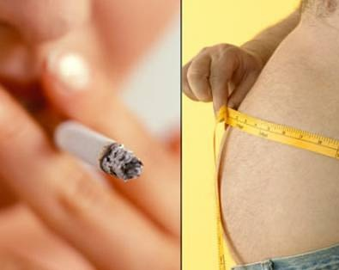
DIAGNÓSTICO & TRATAMIENTO
Primeros 10-20 años
↓
Fase Latente
Durante los 30–40 años
↓
Comienzan a apreciarse los síntomas.
Exámenes periódicos
Técnicas de Imagen
Preventivo:
Evitar factores de Riesgo
Estatina
Extracción Quirúrgica de la placa.

Slide 14
Embolia Pulmonar
Juan Carlos Romero Fábrega

Slide 15
TROMBOSIS
EMBOLIA
Imagen obtenida de:
www.thrombosisadviser.com
Imagen obtenida de: www.adam.com/healthsolutions.aspx

Slide 16
ETIOLOGÍA
TROMBOSIS VENOSA PROFUNDA EN MIEMBROS INFERIORES
(TRÍADA DE VIRCHOW)
TROMBOEMBOLIA
PULMONAR
MÁS DEL 95% DE LOS CASOS
Imagen conseguida de: Netter. Cardiología. Ed. Masson

Slide 17
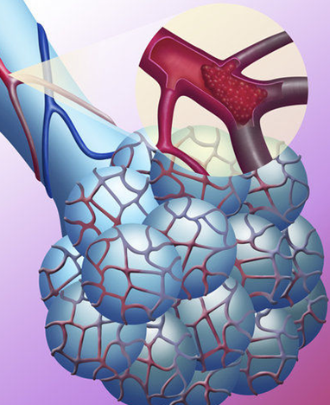
CONSECUENCIAS
ISQUEMIA ALVEOLAR
DISMINUCIÓN PERFUSIÓN (HIPOXEMIA)
Imagen conseguida de: Netter. Cardiología. Ed. Masson
Imagen obtenida de: www.sciencephoto.com

Slide 18
SÍNTOMAS SOSPECHOSOS
DISNEA
MÁS DEL 50% DE LOS PACIENTES CON EMBOLIA PULMONAR SE DIAGNOSTICAN POST MORTEM
TAQUIPNEA
DISMINUCIÓN DEL MURMULLO VESICULAR
TAQUICARDIA
Imagen conseguida de: Netter. Cardiología. Ed. Masson

Slide 19
TÉCNICAS DIAGNÓSTICAS
TRATAMIENTO
PREVENCIÓN O TRATAMIENTO DE LA TRÍADA DE VIRCHOW
AGENTES HEMOLÍTICOS O ANTICOAGULANTES (HEPARINA)
Imagen conseguida de: www.revespcardiol.org

Slide 20
Hipertensión Pulmonar
Juan Antonio Vázquez Rodríguez

Slide 21
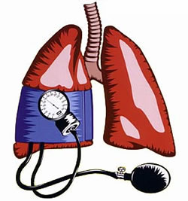
Concepto y Tipos
Pap > 25 mmHg
Hipertensión pulmonar primaria o idiopática
Hipertensión pulmonar familiar
Hipertensión pulmonar secundaria
http://globedia.com/imagenes/noticias/2011/5/21/hipertension-pulmonar-neonatal_1_760639.jpg

Slide 22
Hipertensión Pulmonar
Resistencias circulación pulmonar
Presión en la aurícula izquierda
Flujo sanguíneo pulmonar
Pap = ( GC x RVP ) + Pvp

Slide 23
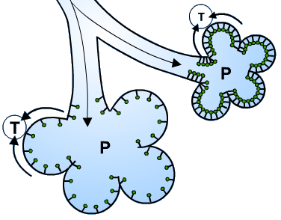
Consecuencias
RVP
P_{AI}
F = ( Ps - P_{AI} ) / RVP
Trabajo inspiratorio
Riego pulmonar
Surfactante
Intercambio
http://www.webfisio.es/fisiologia/fisioflash.htm
http://recursos.cnice.mec.es/biosfera/alumno/3ESO/diges/img/Respiratorio4F10.jpg

Slide 24
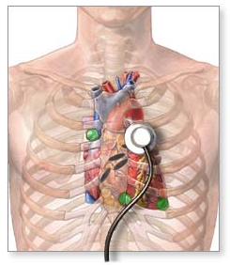
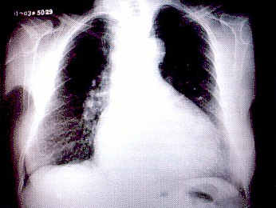
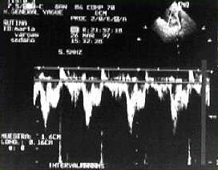
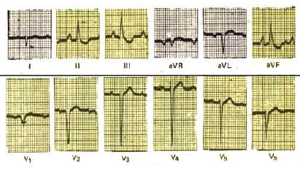
Diagnóstico
http://www.nlm.nih.gov/medlineplus/spanish/ency/images/ency/fullsize/9081.jpg
http://www.scielo.sa.cr/img/fbpe/rcc/v6n1/2388i02.JPG
http://www.uninet.edu/cimc99/cursos/ecocardio/ayuela/Fig9.jpg
http://www.medspain.com/curso_ekg/leccion21_a.jpg

Slide 25
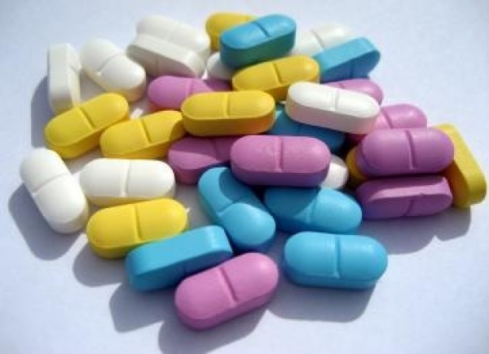
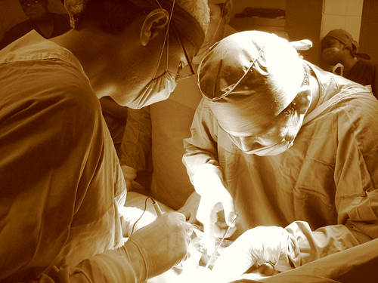
Tratamiento
http://es.globedia.com/imagenes/noticias/2011/5/10/farmacos-hipertension-eficaces-administran-noche_1_703535.jpg
http://www.airetxp.org/mm/image/94246485_0fb1b6e13d.jpg

Slide 26
Edema Pulmonar
Pablo Gómez-Millán Ruiz

Slide 27
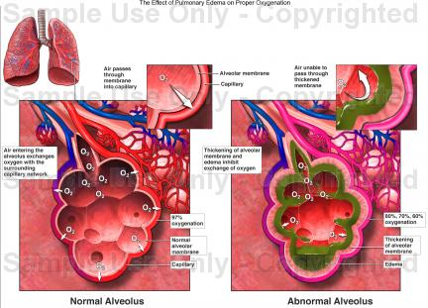
Concepto
©http://fdgvfd-67.edu.ms/

Slide 28
Filtración Capilar
Q=K(Pc – Pint) – δ ( πc – πint)

Slide 29
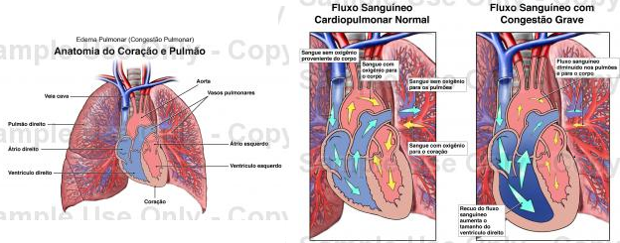
Tipos de Edema
Edema cardiogénico
© catalog.nucleusinc.com

Slide 30
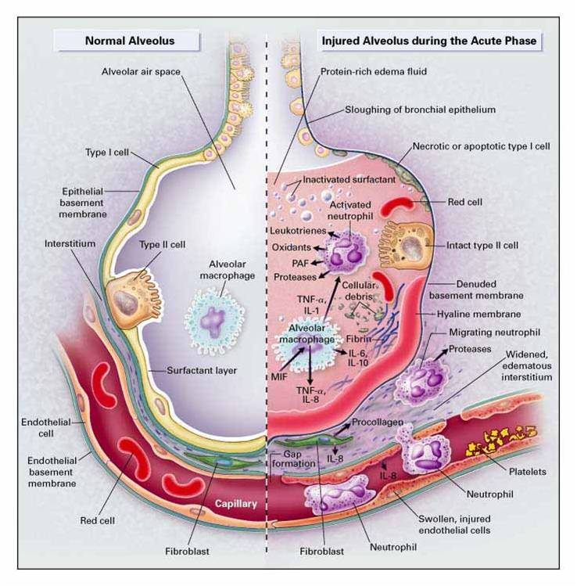
Tipos de Edema
Síndrome de distrés respiratorio

Slide 31
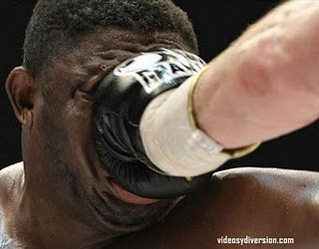
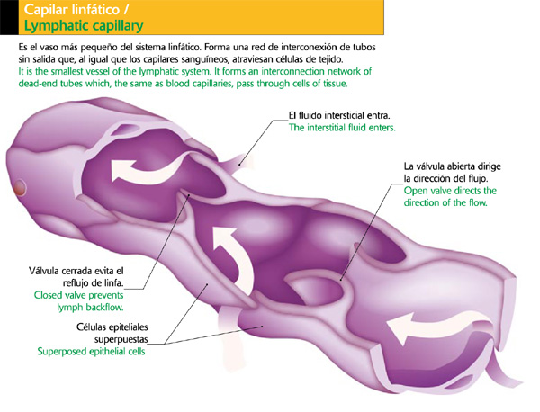
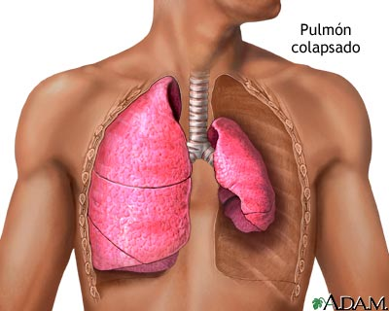
Tipos de Edema
Edema neurogénico
Insuficiencia linfática
Hipoproteinemias
Debido al neumotórax

Slide 32
Alteraciones
los alvéolos se colapsan
estenosis de las vías respiratorias
menor intercambio hemato-gaseoso
alteración de la ventilación-perfusión

Slide 33
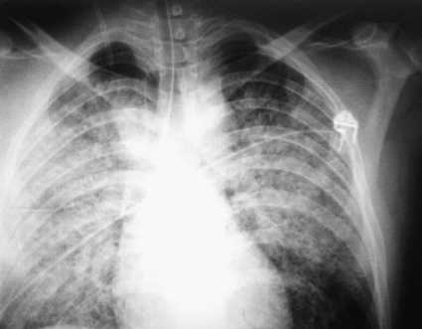
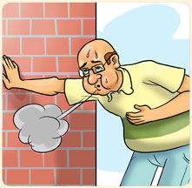
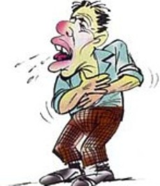
Manifestaciones
Disnea
Tos
Estertores
Radiografías características

Slide 34
Tratamiento
Sentar al paciente
Administrar oxígeno
Medicamentos diuréticos
NO a nivel pulmonar

